Slide 1
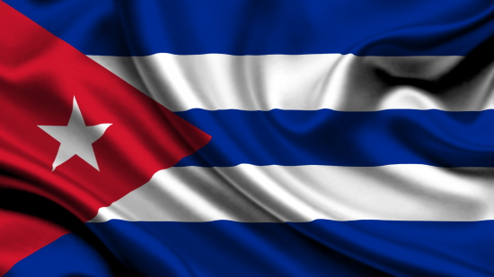
KUBA

Slide 2
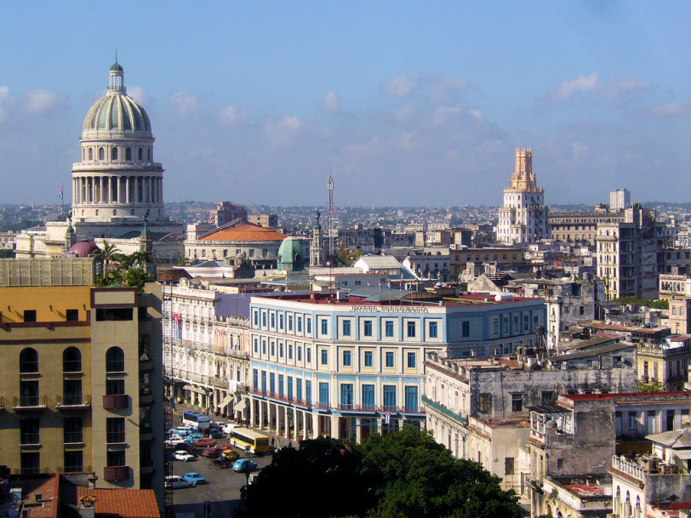
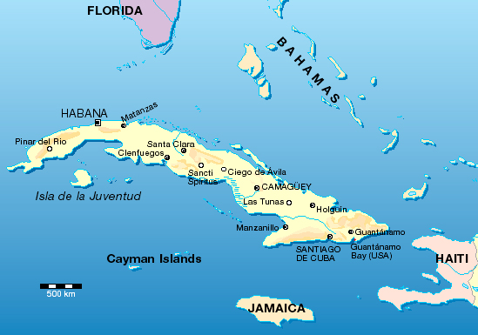
LEGA in OSNOVNI PODATKI
Karibsko otočje (obliva Karibsko morje, Mehiški zaliv in Atlantski ocean)
sosednje države: Jamajka, Kajmanski otoki (na J), Haiti (na JZ), Bahami, Florida (na S), Mehika (na Z)
glavno mesto: Havana
prebivalstvo: 11,27 milijonov (2013)
109.884 km²

Slide 3
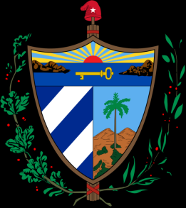
JEZIK, ZASTAVA, GRB in HIMNA
uraden jezik: španščina
zastava: 5 modro-belih pasov, na rdeč trikotnik v katerem jen bela zvezda
grb: kapa (svoboda), ključ (svoboda kubanskemu narodu), Sonce (rojstvo novega naroda), 5 črt (kubanske kolonije), palma (plemenitost), venec (ponos)
https://www.youtube.com/watch?v=yIo4B43-GS0

Slide 4
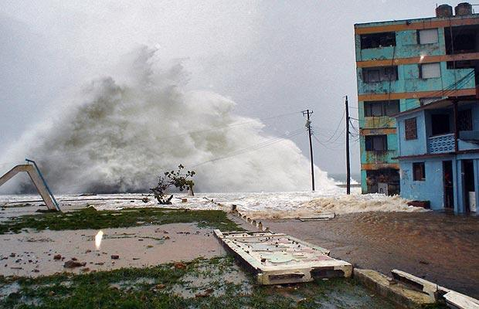
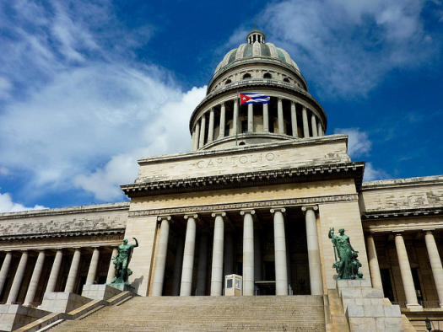
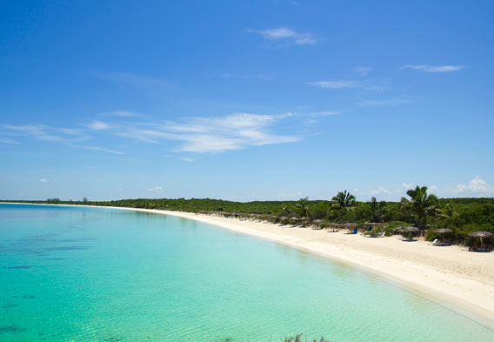
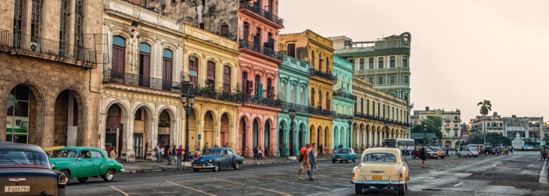
GLAVNO MESTO in VEČJI MESTI
Havana (glavno mesto): parlament, največje mesto
večji mesti: Cayo Santa Maria (glavna turistična točka), Baracoa (večkrat prišlo do hurikanov)

Slide 5
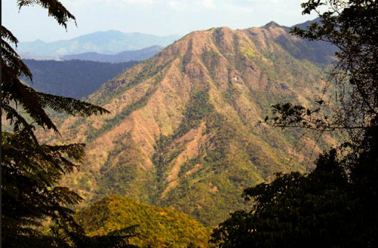
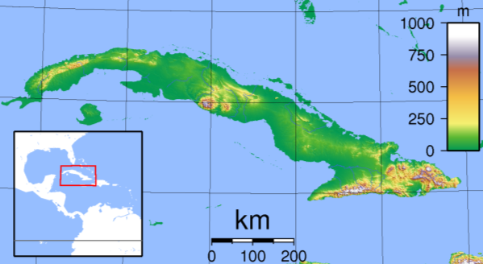
RELIEF
otočna država (več kot 1500 otokov)
večinoma ravninski svet
večinoma kratke površinske vode (najdaljša reka Río Cauto)
morja: Karibsko morje in Atlantski ocean
najvišja gora: Pico Turquino (1972m)

Slide 6
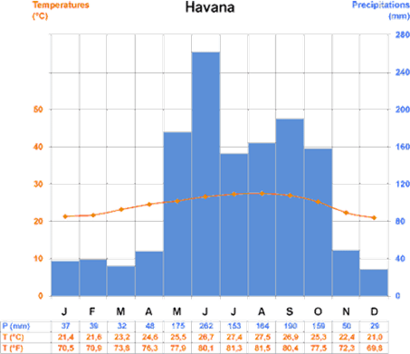
PODNEBJE
tropsko podnebje
padavine čez celo leto (največ padavin v juniju)
tople zime, mila poletja

Slide 7
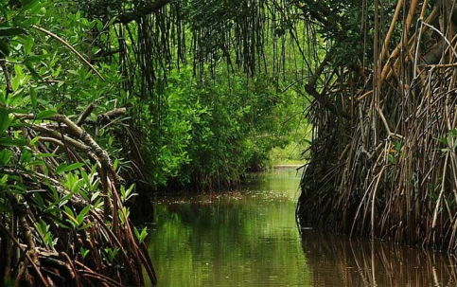
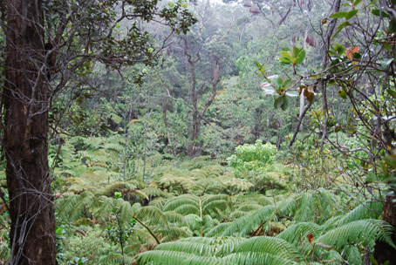
RASTLINSTVO
hribovja: tropski deževni gozd
drugod: savana
veliko borovih gozdov
ob obalah: mangrove

Slide 8
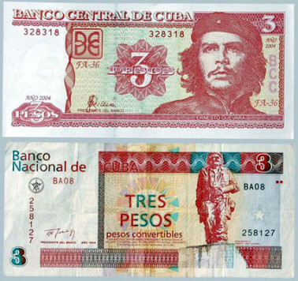
PREBIVALSTVO
11,27 milijonov prebivalcev (2013)
Kubanci
mulati (51%), belci (37%) in temnopolti (11%)
versko neopredeljenih (56%), katoličani (40%), protestanti (2%), ostale veroizpovedi (2%)
valuta: kubanski peso

Slide 9
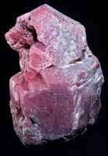
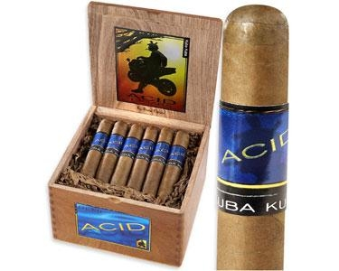
GOSPODARSTVO
njive in trajni nasadi (34%): sladkorni trst, ananas, koruza, krompir, riž
veliko rudnega bogastva (največ nikljeve rude)
nekaj nafte
veliko tobaka- največja proizvajalka cigar

Slide 10
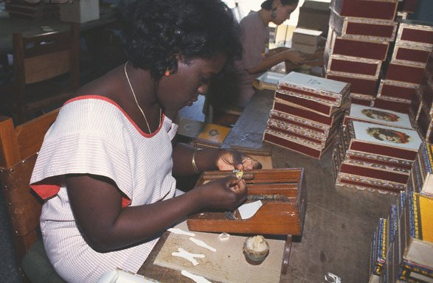
INDUSTRIJA
zaposlenih 22% delovne sile
tobačna, farmacevtska, tekstilna, kovinska, kemična

Slide 11
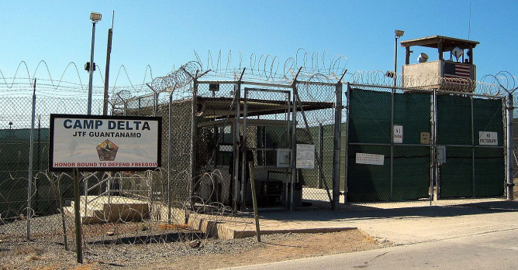
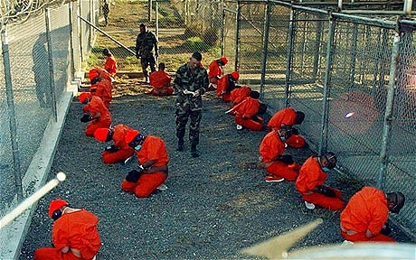
TABORIŠČE GUANTANAMO BAY
zaporniško taborišče
lastnica: ZDA
začetek: 30. april 1594
tja uvažajo ujetnike, ki so večinoma po nedolžnem obsojeni (54%)
ujetniki (večinoma): danes muslimani, včasih temnopolti
do danes: zaprli že več kot 50% taborišča, izpustili (približno) 20% ujetnikov
veliko shodov za zaprtje taborišča

Slide 12
NARAVNE IN UMETNE ZNAMENITOSTI
Katedrala San Cristobal
El Nicho
Santo Dominigo

Slide 13
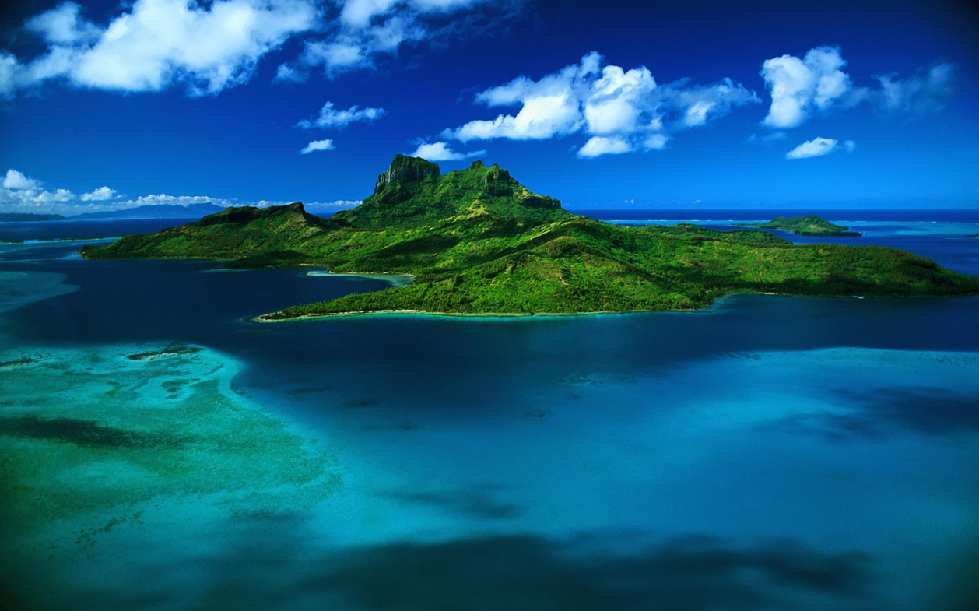
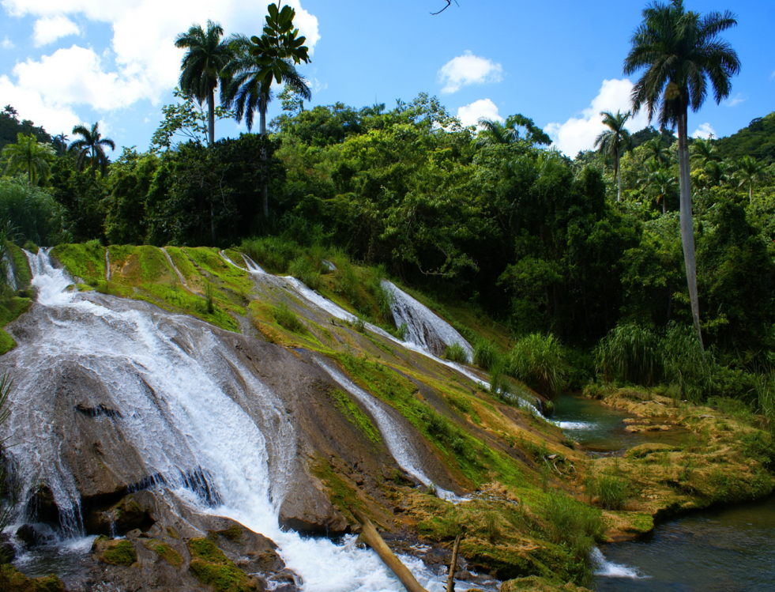
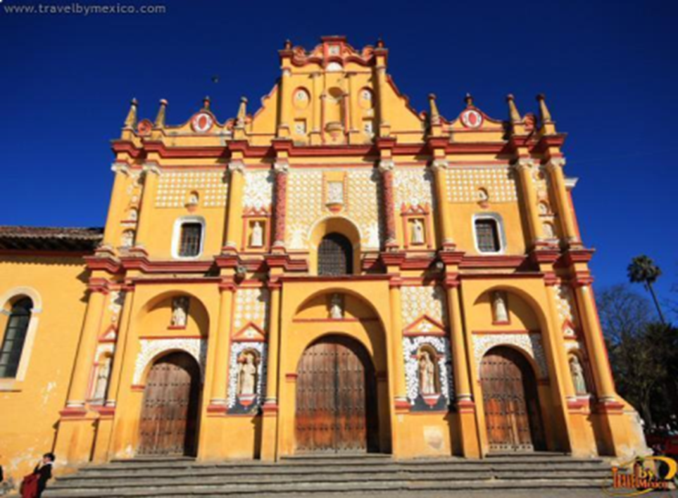
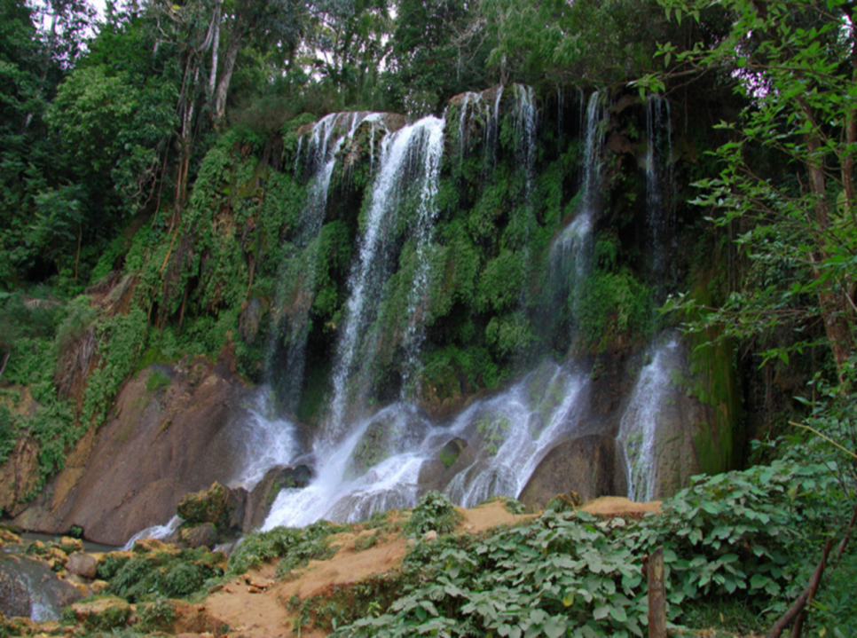
El Nicho
Santo Dominigo
Katedrala San Cristobal

Slide 14
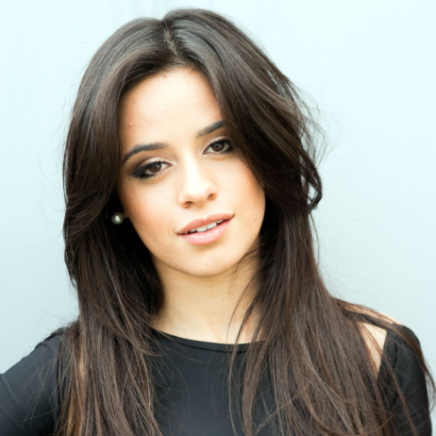
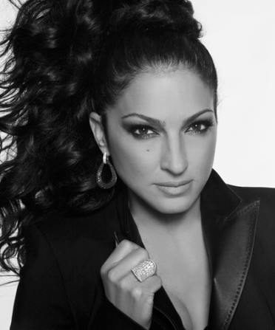
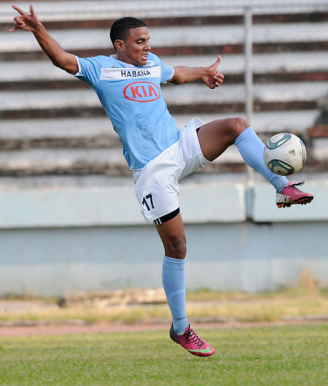
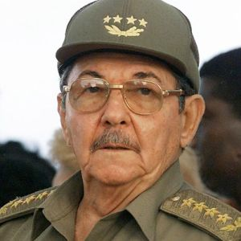
ZNANE OSEBE
Raúl Castro- predsednik države
Gloria Estefan- pevka
Darío Suárez- nogometaš
Vida Guerra- foto model
William Levy- igralec
Camila Cabello- pevka

Slide 15
HVALA ZA VAŠO POZORNOST

Slide 16
VIRI
https://sl.wikipedia.org/wiki/Kuba
http://www.dijaski.net/
https://www.google.com/imghp?hl=sl
http://www.rtvslo.si/
http://www.imdb.com/

Slide 17
FOTOGRAFIJE
http://zanimljivostidana.com/images/Razne_SLIKE/Kubanska-zastava.jpg
http://radio.ognjisce.si/get_img?NrImage=1&NrArticle=16096
https://htmnet.fiu.edu/payment/wp-content/uploads/2015/08/Havana-Cuba.jpg
https://sl.wikipedia.org/wiki/Kuba#/media/File:Coat_of_arms_of_Cuba.svg
https://sl.wikipedia.org/wiki/Kuba#/media/File:Flag_of_Cuba.svg
http://allworldtowns.com/data_images/countries/havana/havana-03.jpg
http://www.blickpunktlateinamerika.de/uploads/pics/kuba_capitolio_carlos_reusser_monzales_flickr.jpg
http://www.destination360.com/contents/pictures/cuba/cayo-santa-maria-description.jpg
http://i.telegraph.co.uk/multimedia/archive/00802/huge-wave_802542i.jpg
http://havana-meetingpoint.com/wp-content/uploads/2013/08/Parque-Turquino-Cuba-Havana-Meeting-Point-6.jpg
http://www.drustvo-geografov-pomurja.si/arhiv2009/predavanje/slike_gusti/Tropski_dezevni_gozd.jpg
http://arhiv.tonin.si/assets/images/KUBA/ekonomija/Kuba_denar.jpg
https://www.google.si/search?q=nikljeva+ruda&hl=sl&biw=1600&bih=789&site=webhp&source=lnms&tbm=isch&sa=X&sqi=2&ved=0ahUKEwiQqilwcfJAhVBNRQKHRkTB7sQ_AUIBigB#imgdii=FC1D_cbG2ndKYM%3A%3BFC1D_cbG2ndKYM%3A%3BYXP6yAgVuNwqcM%3A&imgrc=FC1D_cbG2ndKYM%3A
https://dl52d2tabxpgo.cloudfront.net/001/801/666/m.jpg
http://www.travelbymexico.com/chisatr/chis4741JXA.jpg
http://www.cubawanderer.com/the-best-things-to-do-in-cienfuegos/
http://solofotosbonitas.com/wp-content/uploads/2014/07/nicho2.jpg
https://globalroundtableissues.files.wordpress.com/2014/11/small_islands_caribbean1.jpg
http://a4.files.biography.com/image/upload/c_fill,cs_srgb,dpr_1.0,g_face,h_300,q_80,w_300/MTE4MDAzNDEwMjcyNjgzNTM0.jpg
http://bento.cdn.pbs.org/hostedbento-prod/filer_public/2013/05/08/ipwh-gershwin13-estefan-tall.jpg
http://www.juventudrebelde.cu/file/img/fotografia/2014/01/34484-fotografia-g.jpg
https://upload.wikimedia.org/wikipedia/commons/7/71/Vida_Guerra2.jpg
http://img2.timeinc.net/people/i/2012/specials/dwts/william-levy-435.jpg
http://o.aolcdn.com/dims-shared/dims3/GLOB/crop/2422x2419+0+21/resize/640x640!/format/jpg/quality/85/http://hss-prod.hss.aol.com/hss/storage/midas/70c0a2e4a79191a73e68d252d6528e4b/201992883/472792910.jpg
http://i.telegraph.co.uk/multimedia/archive/01793/guan_1793306c.jpg
https://upload.wikimedia.org/wikipedia/commons/thumb/7/74/Camp_Delta,_Guantanamo_Bay,_Cuba.jpg/1280px-Camp_Delta,_Guantanamo_Bay,_Cuba.jpg
http://www.delo.si/assets/media/picture/20090224/kuba.cigare.kriza.jpg?rev=1

